Slide 1

Kaos Kilisesi Korint
1. Korintliler mektubu
Ders 12 – RUHSAL VERGİLER (bölüm 12-14)

Slide 2

Para toplaması + yolculuk 16
Diriliş 15
Bölünmeler
1-4
„
1
16
15
2
14
3
1.Korintliler
İSKELET
Ruh vergileri
12-14
13
4
12
5
Zina 5
Dava açmak 6
11
6
Rabbin sofrası 11
10
7
Başörtü 11
9
8
Evlilik 7
Kurban eti 8-10

Slide 3

8. Problem: RUH VERGİLERİ (Bölüm 12-14)
Soru: Ruh vergileri nasıl kullanmalıyız ?
Cevap:
1) Ruh vergileri birlik getiriyor (12:1-11)
2) Bedenin içinde farklılık ve birlik var (12:12-27)
3) Kimi ruh vergileri daha büyük (12:28-31)
4) Sevgiyi aramak, ruhsal vergileri aramaktan daha önemli (13:1-13)
5) Peygamberlik, dillerden daha önemlidir (14:1-25)
6) Toplantıda karışıklık olmasın - pratik uygulamalar (14:26-40)

Slide 4

8. Problem: RUH VERGİLERİ (b. 12-14)
1) Ruhsal vergiler birlik getiriyor (12:1-11)
1.Kor 14:1
Sevginin peşinden koşun ve uğraşın, ruh vergileri alasınız. En çok gene, peygamberlik edesiniz.
Bölüm 14:
DİLLER  PEYGAMBERLİK

Slide 5
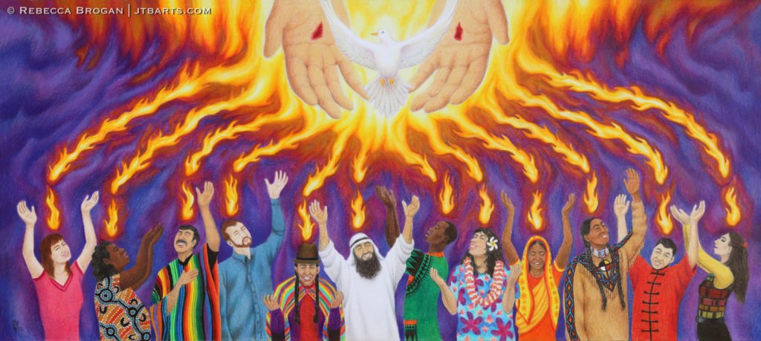
Apo 2:3
Ve onlara ateşe benze-yen, bölünen diller göründü. Her birinin üstünde durdular.
"Bölünen diller" - ateş yukarıdan tek bir kaynaktan geliyor, ama her imanlının üzerinde farklı duruyor.
"Birlik içinde farklılık" prensibinin güzel bir örneği

Slide 6
1. Ateş Rabbin huzurunu, orada olduğunu gösteriyor
- Musa: yanan çalı
- İsrail halkı: ateş ve bulut direkleri
- rüzgarla birlikte: Kutsal Ruh, Rabbin gücü değildir, Onun kendisidir
Pentikost günündeki ATEŞİN anlamı
2. Ateş yargı gösteriyor
Mal 3:1 "İşte habercimi gönderiyorum. Önümde yolu hazırlayacak. Aradığınız Rab ansızın tapınağına gelecek; 2 Ama onun geleceği güne kim dayanabilir? O belirince kim durabilir? Çünkü o maden arıtıcının ateşi, çamaşırcının kül suyu gibi olacak; 3 gümüş eritip arıtan gibi davranacak
- ve o haberci (Yahya) İsa hakkında ne dedi: "Kutsal Ruh ve ateşle vaftiz edecek"
- Pentikost günündekşi ateşli diller, ateş vaftizi değildi, ama 70 senesi için bir uyarı idi.
3. Ateş yeni antlaşma ve yeni kanunu gösteriyor
- Pentikost en başta buğday harmanını kutlayan bir bayramdı - sonra Kanunun verilişini anma bayramı oldu (İsrail halkı çıkıştan 50 gün sonra on emiri aldı)
- Yeni Antlaşma altında Kutsal Ruh yasanın yerini aldı. O da direktno imanlının içinde çalışıyor, ona doğru olanı yaptırıyor.

Slide 7
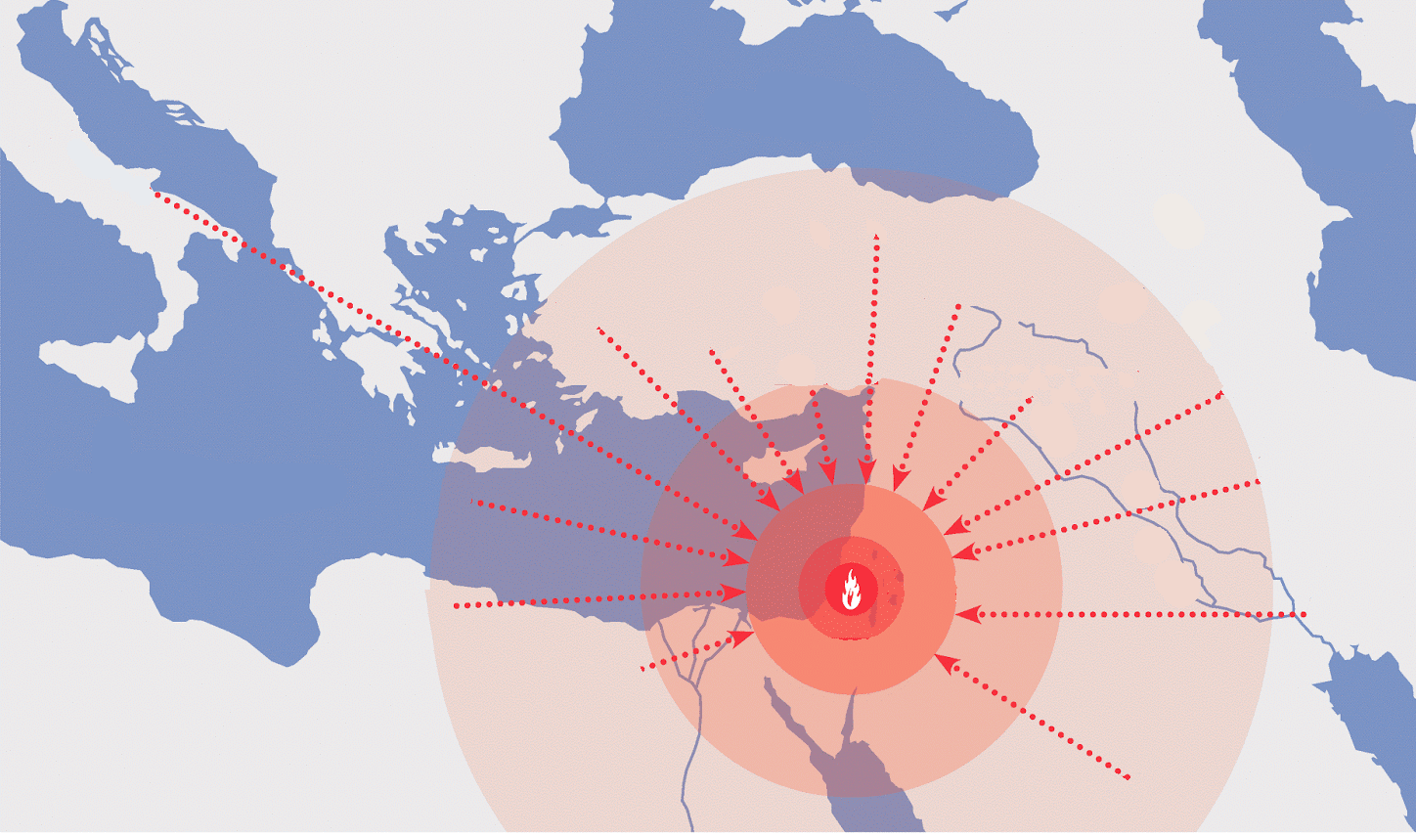
Pentikost gününde bulunan halklar ve diller
ROMA
PONTUS
ASYA
FRİGYA
KAPADOKYA
PAMFİLYA
MEZOPOTAMYA
Diller:
PARTLAR
Latince
GİRİT
MEDLER
Grekçe
Kıptice
ELAMLILAR
KİRENE
Aramice
MISIR
YAHUDİYE
Farsca
Arapça
ARAPLAR

Slide 8
Pentikost mucizesinin oluşu:
(1) sadece 12 apostol konuşmadı: 120 kişi konuştu
(2) onlar dua etmediler, insanlara anlaşılan dilde konuştular
(3) Kullanılan söz 'glossae' değil, ama 'dialektos'tur. Herkes bir parça Grekçe konuşurdu, onunla müjdeyi duyabilirdi. Ama Rab en küçük diyalektine kadar gösteriyor: "Ben sana geliyorum, Kutsal dil yok"
(4) ama bu konuşmalar yerli halka sarhoşların konuşmaları gibi geldi
(5) konuşmaların bir konusu vardı: "Allahın kuvvetli işleri hakkında konuşuyorlar" = İsa'nın hayatı, müjde
(6) Sonra Petrus aynı haberi Aramice olarak Yeruşalim'de oturanlara anlatıyor.
Mucizenin özü: iletişim, insanlara yeni bilgi vermek

Slide 9
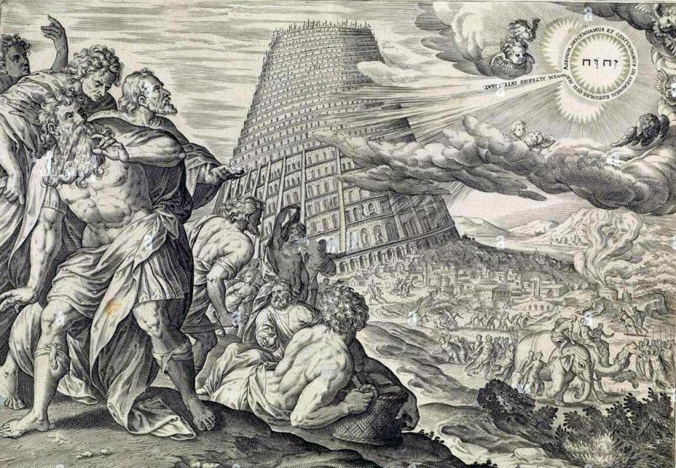
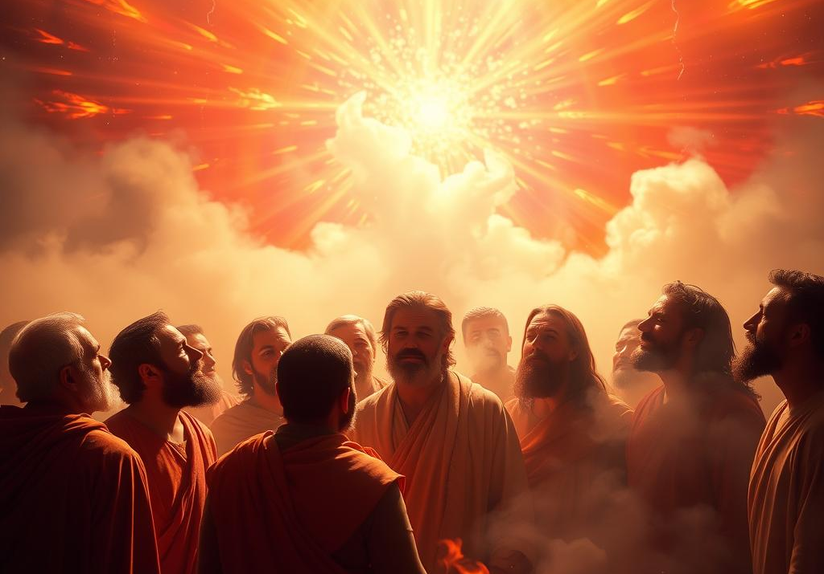
Pentikost mucizesinin anlamı:
(1) Pentikost ve Babil
İnsanların tek dünya sistemi anlaşmamazlıkla başladı.
Rabbin tek dünya sistemi iletişimle başladı.
Yar 11:4 "Kendimize bir kent kuralım, göklere erişecek bir kule dikip ün salalım. Böylece yeryüzüne dağılmayız." 6 Rab dedi: "Tek bir halk olup aynı dili konuşarak bunu yapmaya başladıklarına göre, düşündüklerini gerçekleş-tirecek, hiçbir engel tanımayacaklar"
1.Kor 12:13
İster Yahudi ister Grek olsun, ister köle ister serbest kişi olsun, hepimiz tek bir Ruh ile tek bir bedenin içine vaftiz olduk. Hepimiz de tek bir Ruhtan içtik.

Slide 10
Pentikost mucizesinin anlamı:
(2) Rab Yahudileri milletlerden toplayacak
Yeşaya 11:11
O gün Rab, Asur'dan, Mısır, Patros, Kûş, Elam, Şinar, Hama ve deniz kıyılarından Halkının sağ kalan-larını kurtarmak için İkinci kez elini uzatacak.
Levililer 26:40–45
Yasa 30:1–5
1.Krallar 8:46–53
Nehemya 1:8–9
Mezmur 106:47
Mezmur 147:2
Yeşaya 11:11–12
43:5–6
49:22
60:4–9
Yeremya 16:14–15
23:3–8
30:3
31:8–10
Hezekiel 11:16–17
20:33–38
28:25–26
36:22–24
37:21–22
Hoşea 3:4–5
Amos 9:14–15
Mika 2:12
Sefanya 3:19–20
Zekerya 8:7–8
24 peygamberlik

Slide 11
Pentikost mucizesinin anlamı:
(3) Bütün milletler Rabbe gelecek
Yar 12:3; 18:18; 22:18, 26:4, 28:14
Çık 12:38, 48–49 Yasa 32:43
Mez 22:27, 47:9, 67:1–4, 86:9,
87:4–6, 96:1–3, 102:15, 117:1
Yer 3:17; 4:2; 12:15–16; 16:19
Hoş 2:23; Amos 9:11–12; Mika 4:1–2; Hab 2:14; Sef 3:9–10; Zek 2:11; 8:20–23; 14:16, Mal 1:11
Yeşaya 2:3
Birçok halk gelecek, "Haydi, RAB'bin Dağı'na, Yakup'un Tanrısı'nın Tapınağı'na çıkalım" diyecekler, "O bize kendi yolunu öğretsin, Biz de O'nun yolundan gidelim." Çünkü yasa Siyon'dan, RAB'bin sözü Yeruşalim'den çıkacak.
Yeşaya 2:2–3
11:10 – ulusların sancağı olarak İşay'ın Kökü.
19:23–25 – Mısır ve Asur, Tanrı'nın halkı olacak
25:6–8 – tüm halklar için bir şölen.
42:6 – uluslara ışık olan Hizmetkar
49:6 – kurtuluş dünyanın uçlarına ulaşıyor
54:1–3 – uluslar tarafından genişleyen İsrail
55:4–5 – RAB'be koşan uluslar
56:3–8 – yabancılar antlaşmaya dahil edilecek
60:3 – uluslar İsrail'in ışığına geliyor
66:18–21 – milletler RAB'be tapınıyor, hatta kahinler olacak
40 peygamberlik

Slide 12
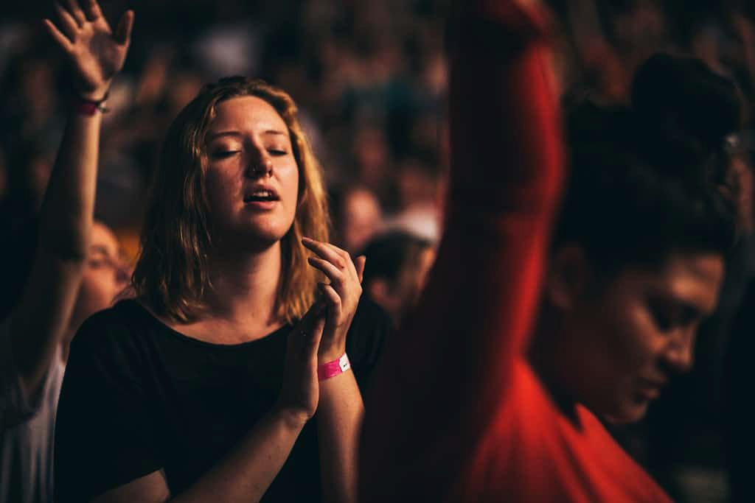
8. Problem: RUH VERGİLERİ (b. 12-14)
1) Ruhsal vergiler birlik getiriyor (12:1-11)
1.Kor 14:2
Çünkü kim bir dilde konuşursa, insanlara konuşmuyor, Allaha konuşuyor. Kimse onu anlamaz, Ruhta saklı şeyler konuşuyor.
Bu ayetleri ancak Korint'teki durumu düşünerek anlayabiliriz.
"Kimse onu anlamaz, Allaha konuşuyor" - iki durum
(a) bunlar yeryüzünde konuşulmayan, fantazi diller idi
(b) bunlar yeryüzümde konuşulan diller idi, ama o anda o dilleri analayabilen kimse yoktu
Artık Pentikost günündeki diller anlayışını braktılar. Artık odak noktası iletişim değildi: "kime ne diyorsun" diye sorulmazdı.

Slide 13
8. Problem: RUH VERGİLERİ (b. 12-14)
1) Ruhsal vergiler birlik getiriyor (12:1-11)
1.Kor 14:2-4
3 Ama kim peygamberlik ederse, insanlara konuşuyor: onları ilerletirsin, yüreklendirsin ve kuraj versin diye.
4 Kim bir dilde konuşursa, kendi kendini ilerletiriyor; ama kim peygamberlik ederse, topluluğu ilerletiriyor.
"Peygamberlik - insanlara" / "Diller - kendine"
"Kendini - topluluğu ilerletirmek": bu bir eleştiridir. Pavlus kendi kendimizi bina etmek, ilerletirmek için dilleri tavsiye etmiyor

Slide 14
8. Problem: RUH VERGİLERİ (b. 12-14)
1) Ruhsal vergiler birlik getiriyor (12:1-11)
1.Kor 14:5
İstiyorum, hepiniz dilde konuşasınız; ama daha fazla istiyorum, peygamberlik edesiniz. Çünkü peygamberlik eden, bir dilde konuşandan daha büyüktür. Ama eger topluluğu ilerletirmek için o dili çevirirse, o başkadır.
"daha büyüktür" - Pavlus onların gururunu okşuyor, kendi yanlış düşünceleriyle yola getirmeye çalışıyor

Slide 15
8. Problem: RUH VERGİLERİ (b. 12-14)
1) Ruhsal vergiler birlik getiriyor (12:1-11)
1.Kor 14:6
Şimdi de, kardeşler, diyelim, ben size gelip bir dilde konuşuyorum. Ama size aynı zamanda Allahtan gelen bir açıklamayla, bilgiyle, peygamberlikle, ya da öğretişle konuşmadım mı, size ne faydam olacak ki?
BgTr:

Slide 16
8. Problem: RUH VERGİLERİ (b. 12-14)
1) Ruhsal vergiler birlik getiriyor (12:1-11)
1.Kor 14:7-10
7 Aynı öyle, kaval olsun gitara olsun, cansız şeyler bile, ses çıkarıyorlar. Farklı sesler çıkarmadılar mı, nasıl belli olsun, kaval mı, gitara mı çalınıyor diye?
8 Ve borazan belli olmayan bir ses çıkarırsa, kim kendini muharebe için hazırlayacak?
9 Siz de öylece dilinizle anlaşılan sözler çıkarmadınız mı, söylenen laflar nasıl anlaşılsın ki? O vakıt havaya konuşmuş oluyorsunuz.
10 Sahi, dünyada çok türlü diller var. Ama yok bir dil, anlamı olmasın.
Seslerin ve dillerin pratik bir amacı olması lazım

Slide 17
8. Problem: RUH VERGİLERİ (b. 12-14)
1) Ruhsal vergiler birlik getiriyor (12:1-11)
1.Kor 14:7-11-12
11 Onun için, eger sesin anlamını bilmesem, konuşan kişinin gözünde yabancı olurum. O da benim gözümde yabancı olur.
12 İşte bunun gibi siz de, madem ruh vergileri almaya heveslisiniz: bakın, onları bola gani alasınız. Öyle ki, topluluk ilerletirilsin.
HİZMET ve BİRLİK
Korintteki diller iki konuda eksik kaldılar

Slide 18
8. Problem: RUH VERGİLERİ (b. 12-14)
1) Ruhsal vergiler birlik getiriyor (12:1-11)
1.Kor 14:13-14
13 Onun için, kim bir dilde konuşursa, dua etsin, ona o dili çevirmek de verilsin.
14 Çünkü bir dilde dua ederken, benim ruhum dua eder, anlayışım gene ondan bereket almıyor.
a.13 ve 27-28 sanki çelişiyor: "dua etsin, ona o dili çevirmek de verilsin." - burada bilde konuşan sanki kendi dilini kendisi çeviriyor
1.Kor 14:27 - Dilde konuşan olursa, iki, en fazla üç kişi olsun. Bunu da arka arkaya yapsınlar. Hem de bir kişi onu çevirsin. 28 Eger yoksa kim çevirsin, öbür kişi toplantıda sussun. Kendi kendine ve Allaha konuşsun.
- burada zaten dilleri çevirme vergisine sahip olan bir kardeş var - o çevirsin.

Slide 19
8. Problem: RUH VERGİLERİ (b. 12-14)
1) Ruhsal vergiler birlik getiriyor (12:1-11)
1.Kor 14:15-17
15 Öyleyse nasıl olacak? Hem ruhta dua edecem, hem zihnimde dua edecem. Hem ruhta ilahi söyleyecem, hem zihnimde ilahi söyleyecem.
16 Öbür türlü, sen ruhta Allahı överken, sıradan olan kişilerin yerinde duran, senin şükür ettiğine nasıl 'Amin' diyecek, madem senin konuştuğunu anlamıyor?
17 Sen güzel şükür ediyorsun, ama öbürünü imanda ilerletirmiyorsun.
"sıradan olan kişilerin yerinde duran" - bazı topluluklarda imanlı olmayanlar ayrı oturttular, Rabbin sofrasına katılmasınlar diye

Slide 20
8. Problem: RUH VERGİLERİ (b. 12-14)
1) Ruhsal vergiler birlik getiriyor (12:1-11)
1.Kor 14:18-19
18 Allahıma çok şükür, hepinizden daha fazla dilde konuşuyorum.
19 Ama toplantıda istiyorum, sadece beş laf söyleyeyim zihnimle, öbürlerinı öğretireyim diye, ne kadar onbin laf söylemeyeyim dilde.
"Allaha çok şükür..." - onları kıskandırmaya bakıyor

Slide 21
8. Problem: RUH VERGİLERİ (b. 12-14)
1) Ruhsal vergiler birlik getiriyor (12:1-11)
1.Kor 14:20
Kardeşler, anlayışta artık kızanlar olmayın, ama kötülükte bebekler olun. Anlayışta büyük insanlar olun.
Anlayışta büyümeye bir çağrı
Duygusal teolojiye karşı

Slide 22
8. Problem: RUH VERGİLERİ (b. 12-14)
EA'da 'yabancı diller' hep yargı anlamına geliyor
1.Kor 14:21-22
21 Allah kanununda şöyle yazıyor: "Bu halka konuşacam yabancı dillerle ve başka dudak-larla. Ve beni gene de seslemeyecekler, Rab diyor."
22 Demek, diller bir nişan içindir: değil imanlılara ama imansız-lara. Peygamberlik gene değil imansızlara, ama imanlılara bir nişandır.
Yasa 28:49 "RAB uzaktan, dünyanın öbür ucundan bir ulusu -dilini bilmediğiniz bir ulusu, yaşlılara saygı, küçüklere sevgi beslemeyen acımasız bir ulusu- birden çullanan bir kartal gibi başınıza getirecek.
Yeremya 5:15 Ey İsrail halkı, Uzaktan gelecek bir ulusu Üzerinize saldırtacağım" diyor RAB, "Köklü, eski bir ulus; Sen onların dilini bilmez, Ne dediklerini anlamazsın. 16 Oklarının kılıfı açık bir mezar gibidir, Hepsi birer yiğittir.
Yeşaya 28:7 Kâhinlerle peygamberler bile şarabın ve içkinin etkisiyle yalpalayıp sendeliyor; içkinin etkisiyle yalpalayıp sendeliyorlar, şaraba yenik düşmüşler. Yanlış görümler görüyorlar, kararlarında tutarsızlar. 8 Sofralar kusmuk dolu, pisliğe bulaşmamış yer yok! 11 Öyle olsun, o zaman RAB bu halka yabancı dudaklarla, anlaşılmaz bir dille seslenecek.

Slide 23
8. Problem: RUH VERGİLERİ (b. 12-14)
1) Ruhsal vergiler birlik getiriyor (12:1-11)
1.Kor 14:23-25
23 Onun için, diyelim, bütün topluluk bir yerde toplandı ve hepsi dillerde konuşmaya başladı. O dakkada sıradan imanlılar ya da imansızlar içeri geliyor. "Siz deli oldunuz!" demeyecekler mi?
24 Ama diyelim, hepsi peygamberlik ediyorlar ve o dakkada imansız biri ya da sıradan bir imanlı içeri geliyor. O zaman herkes onun günahlarını gösterecek ve onu suçlu çıkaracak.
25 Öylelikle, o kişinin yüreğindeki saklı şeyler ortaya çıkacak, ve diz çöküp Allaha tapacak. Diyecek ki, "Allah sahiden de sizin aranızdadır."
Dillerin SONUÇLARINA bakın

Slide 24
8. Problem: RUH VERGİLERİ (b. 12-14)
1) Ruhsal vergiler birlik getiriyor (12:1-11)
1.Kor 14:26
Öyleyse, kardeşler, nasıl olacak? Toplandığınız zaman
… herkesin bir ilahisi var,
… herkesin bir öğretişi var,
… herkesin gökten gelen bir açıklaması var,
… herkesin bir dili var,
… herkesin bir dil çevirmesi var.
Güzel, ama herşey ilerletirmek için yapılsın.
BgTr: "bilgi ile" ve "anlayış ile"
Müjde: "bilge

Slide 25
8. Problem: RUH VERGİLERİ (b. 12-14)
1) Ruhsal vergiler birlik getiriyor (12:1-11)
1.Kor 14:27-28
27 Dilde konuşan olursa, iki, en fazla üç kişi olsun. Bunu da arka arkaya yapsınlar. Hem de bir kişi onu çevirsin.
28 Eger yoksa kim çevirsin, öbür kişi toplantıda sussun. Kendi kendine ve Allaha konuşsun.
"Eğer çeviren yoksa..." Dillerde konuşan onu önceden nereden bilsin ?

Slide 26
8. Problem: RUH VERGİLERİ (b. 12-14)
1) Ruhsal vergiler birlik getiriyor (12:1-11)
1.Kor 14:27-28
29 İki ya da üç peygamber konuşsun. Diğerler de konuşulan sözleri araştırıp karar versinler.
30 Ama yakın oturan birisine bir açıklama sözü gelirse, birincisi sussun.
31 Hepiniz tek tek, sırayla peygamberlik edebilirsiniz. Öyle ki, herkes öğrensin, herkes de yüreklendirilsin.
"Diğerler" - ya öbür peygamberler - ya da imanlıların hepsi, bütün cemaat (HaDi)

Slide 27
8. Problem: RUH VERGİLERİ (b. 12-14)
1) Ruhsal vergiler birlik getiriyor (12:1-11)
1.Kor 14:32-33
32 Peygamberlerin ruhları peygamberleri sesliyorlar.
33 Çünkü Allah karışıklık Allahı değildir, barış Allahıdır.
BgTr: "bilgi ile" ve "anlayış ile"
Müjde: "bilge

Slide 28

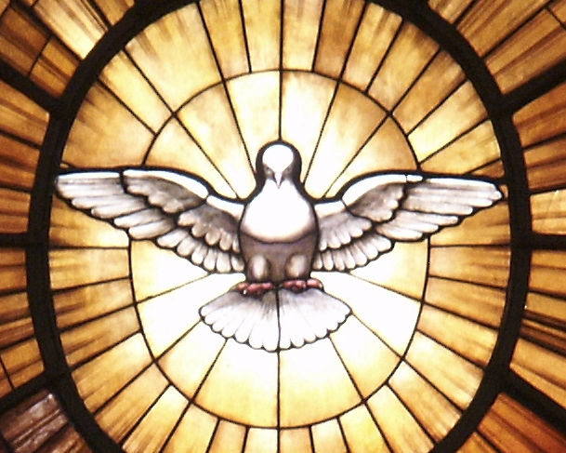
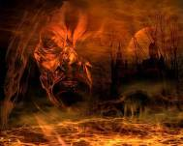

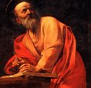
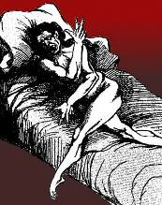
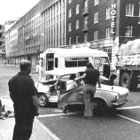
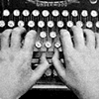
Kutsal Kitap ve Kuran nasıl yazıldı?
1. Kötü ruhlar 23 sene boyunca 1 kişinin içinde çalıştı.
1. Kutsal Ruh 1500 sene boyunca 40 kişinin içinde çalıştı
“Peygamberlerin ruhları peygamberleri sesliyorlar.”
(1.Korintliler 14:32)
2. Onların sözlerini alırken Muhammed kendinden geçip kontrolunu kayb-ederdi.
2. Onlar Allahın sözünü alırken kafaları normal çalışıyordu.
3. Muhammed bir MAKİNA gibi kullanıldı.
3. KK’ın yazarları ŞAHİT olarak kullanıldı.

Slide 29
Kilise Ataları "diller" hakkında
1) İreneyus (180–189 y.)
“Biz de Kilise’de peygamberlik armağanlarına sahip birçok kardeşin bulunduğunu işitiyoruz; Ruh aracılığıyla her türlü dili konuşurlar, insanların gizli şeylerini genel yarar için açığa çıkarırlar ve Tanrı’nın sırlarını bildirirler.”
2) Tertulyan (210–213 y.)
“Topluluğumuzda vahiy armağanları almış bir kız kardeş vardır… diğer şeylerin yanında meleklerle, hatta bazen Rab’le konuşur; gizemli iletişimleri hem görür hem işitir.”
3) Yuhanna Krizostom (392–396 y.)
“Bu bölüm bütünüyle oldukça kapalıdır; fakat bu kapalılık, söz konusu edilen olayları bilmediğimizden ve onların artık sona ermiş olmasından kaynaklanıyor. O şeyler o zamanlar gerçekleşirdi, fakat şimdi artık olmuyor.”
4) Augustin (407–409 y.)
“İlk zamanlarda Kutsal Ruh iman edenlerin üzerine indi ve öğrenmedikleri dillerle konuştular… Bunlar o zamana uygun belirtilerdi. Çünkü Tanrı’nın Müjdesi’nin bütün dillere yayılacağını göstermek için Kutsal Ruh’un bütün dillerde görünür bir işareti olması gerekiyordu. Bu bir belirti olarak yapıldı ve sonra sona erdi.”

Slide 30
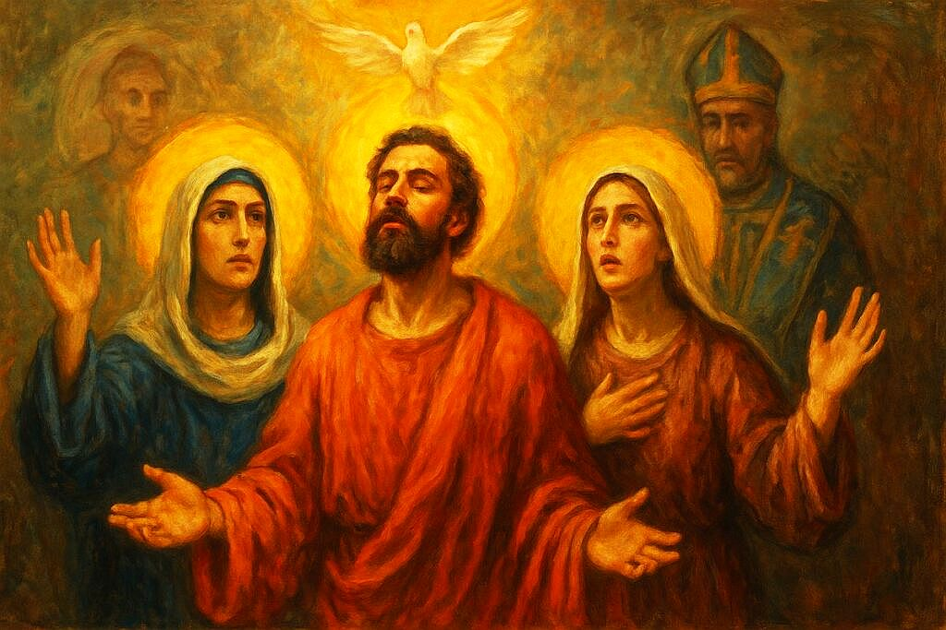
Montanizm hareketi
Yaklaşık 135-177 yılları arasında Anadolu'nun Frigya bölgesinde (Eskişehir) Montanus adında yeni bir imanlı, kendini peygamber ve Tesellicinin Sözcüsü olarak tanıt-maya başladı. Çok sayıda yeni görüm ve vahiy gördüğünü söyledi.
Frigya'daki Pepuza kasabasını Yeni Yeruşalim olarak ilan etti. Mesih de çok yakınlarda oraya inecekmiş.
Şu konulara önem verirdiler: İmanlı bu dünyadan ayrı olmalı
Sık sık oruç tutulmalı, imanlı fakirlik içinde yaşamalı.
Günah işleyen ve kompromis yapan imanlılar hemen kiliseden atılırdı.
Priskila
Maksimila
Montanus

Slide 31
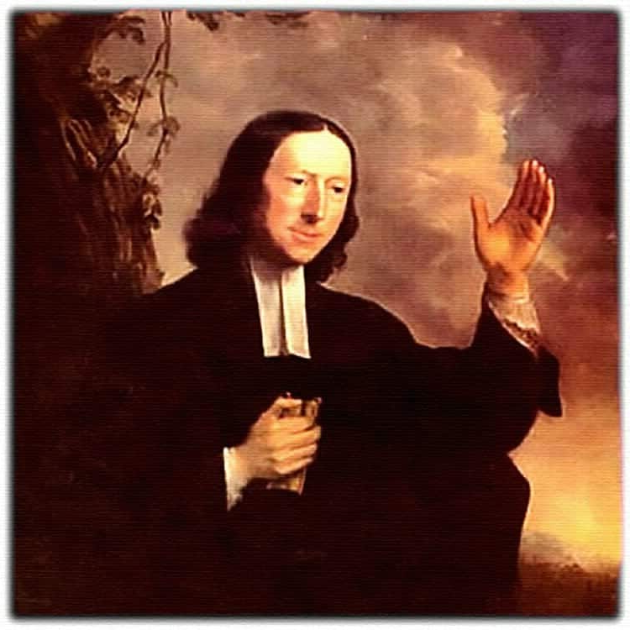
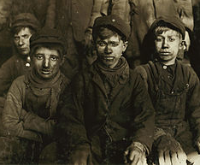
Karizmatik hareketinin tarihçesi
John Wesley (1740-91)
Sanayi devrimin getirdiği fakirlik yüzünden çoğu işçiler kiliselere gidemez oldular.
Wesley açıkhava vaazlar, uyanış toplantıları düzenlemeye başladı
duygusal kararlar
Kendisi karizmatik değildi, ama 'iki sınıf imanlı' öğretişini başlattı
‘mükemmel kutsallık’ öğretisi (yeni doğuştan sonra ikinci bir olay)

Slide 32
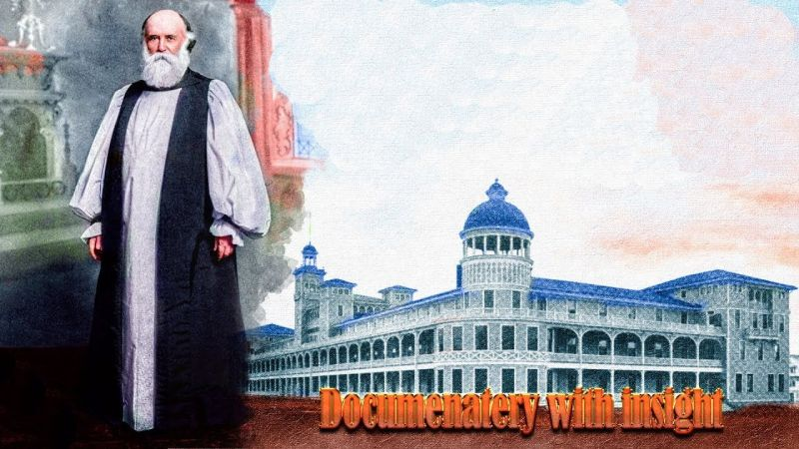
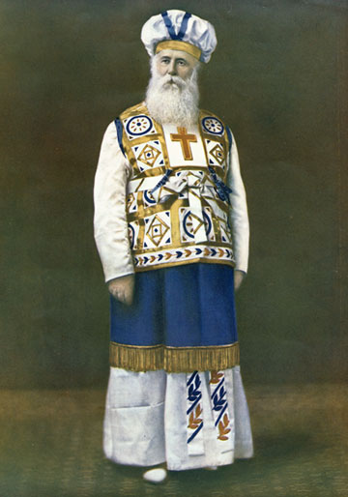
Karizmatik hareketinin tarihçesi
Alexander Dowie (1890-1907)
sahtekar, dolandırıcı
‘tanrısal şifa’ öğretisi (sahte şifalar)
Siyon, İllinois adında bir kasaba kurdu. Müridleri herşeyi satıp oraya taşındı
Her gün 4-5 davası vardı, Chicago mafyasının babası oldu.

Slide 33
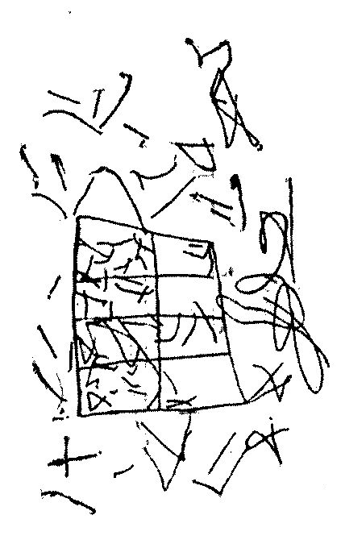
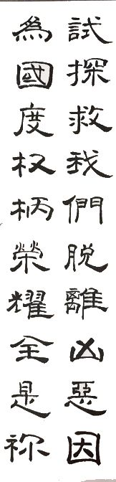
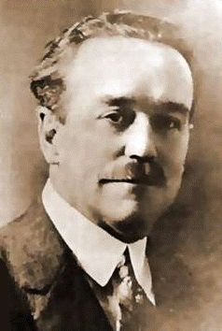
Karizmatik hareketinin tarihçesi
Charles Fox Parham (1873-1929)
Dowie'nin ölümünden sonra, Siyon kasabasını ele geçirdi.
‘dillerde konuşmak Kutsal Ruh’un belirtisidir’ öğretisini başlatıyor, kişilere el koyuyor.
İlk olarak Agnes Ozman adında bir kadın 1901 ‘dil almış‘, 3 gün sadece Çince konuşabilirmiş
Çince olarak ‘dillerde yazma armağanı’nı da almış:
DİLLERDE Çince yazmak
GERÇEK Çince
1. DALGA

Slide 34
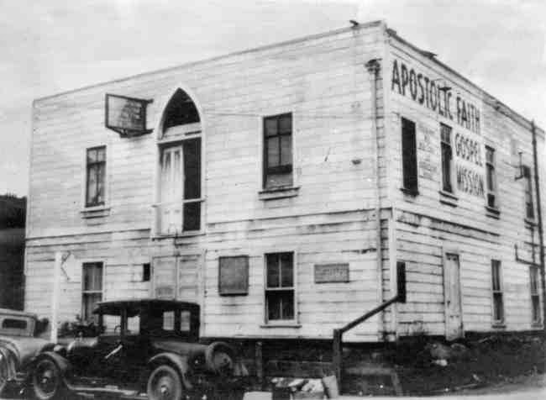
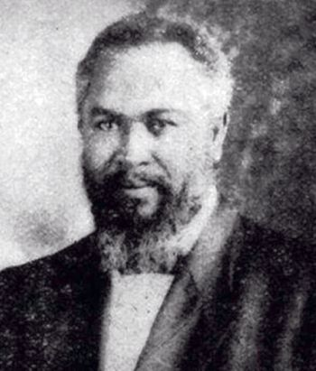
Karizmatik hareketinin tarihçesi
Azusa Street Uyanışı (1906-15)
Los Angeles’te, William Seymour
Çok gürültülü geçti, çok defa polis çağrıldı
Müjde paylaşılmadı, bütün dikkat "Ruhun hareketi" üzerinde idi.
Kutsal Çiğlikler, Kutsal Titremeler, Kutsal Hoplamalar v.s.
Kadın erkek üstüste düştüler
Daha fazla imansız geldi, şovu seyretmek için
En sonunda Seymour imansızlara gelmeyi yasak etti.
Parham uyanışı hemen reddetti, rakip olarak bir başka yer tuttu.

Slide 35
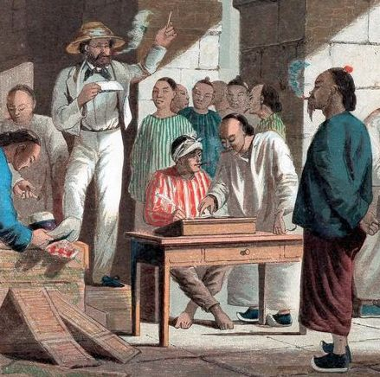
Karizmatik hareketinin tarihçesi
Önemli bir not:
O zamana kadar ‘dillerde konuşmak’ nasıl anlaşılırdı: yeryüzünde konuşan normal diller
Bu anlayışla Azusa Street yaklaşık 30 misyoner Hindistan’a, Çin’e ve Japonya’ya gönderdi.
“Bizimkiler Kutsal Ruh’tan dil almamış diğer misyoner gibi uzun yıllar dil öğrenmek zorunda değiller. Gemiden iner inmez Kutsal Ruh onlara yerli dilleri konuşma yeteneği verecek.“

Slide 36
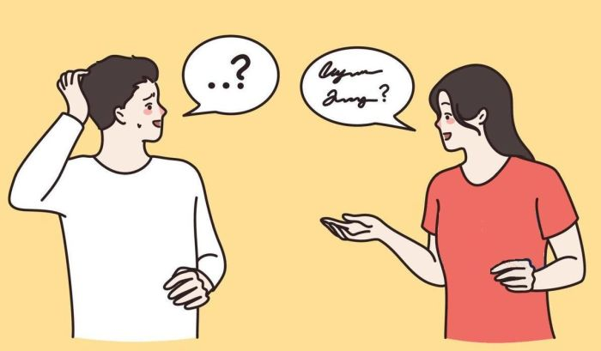
Karizmatik hareketinin tarihçesi
Önemli bir not:
O zamana kadar ‘dillerde konuşmak’ nasıl anlaşılırdı: yeryüzünde konuşan normal diller
Tabii ki, ilk karşılaşmalarda bunun yanlış olduğunu hemen fark ettiler ve rezil oldular.
Gerçek misyonerler Azusa Street’in yolladığı garibanlara acıyıp eve dönebilmeleri için yolculuk masraflarını ödediler.
Bu kocaman rezillikten sonra dillerde konuşmayı tutan karizmatikler tövbe edip “yanıldık, aldandık“ demediler, dilde konuşmaya başka anlam verdiler: diller yeryzünde konuşulan olağan diller değilmiş, kimsenin bilmediği GÖK DİLLERİ imiş.
İşte, 'Gök Dili' anlayışının temelinde açık bir yalan yatıyor !!!

Slide 37
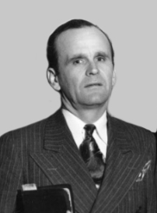
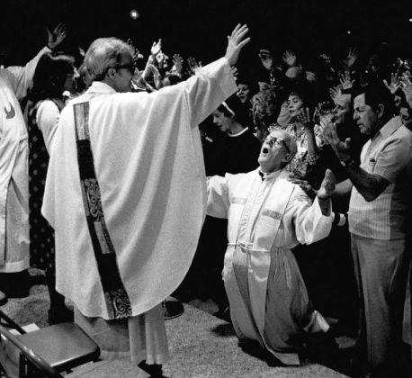
Karizmatik hareketinin tarihçesi
‘İkinci Yağmur’ hareketi
William Branham (1946-1965)
yeni bir uyanış beklentisi
1948 - İsrail devleti kuruluyor
Karizmatik hareketi politakaya karışmaya başlıyor
TV müjdelemenin başlangıcı
Kendini 'beden almış Tanrı' olarak ilan etti.
Denominasyonlara yayılma
Eski kiliselerde de Pentikostçu öğretileri kabul edilmeye başlıyor.
1960: Episkopal, Lüteryen, Presviteryen kiliseleri
1970: Katolikler - 1980: Ortodokslar
Karizmatikler artık kendini protestan değil, ama başka karizmatiklere yakın hissederler.
2. DALGA

Slide 38
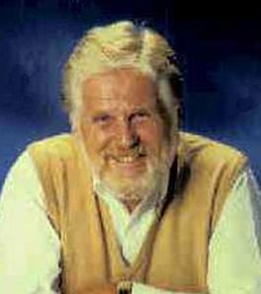
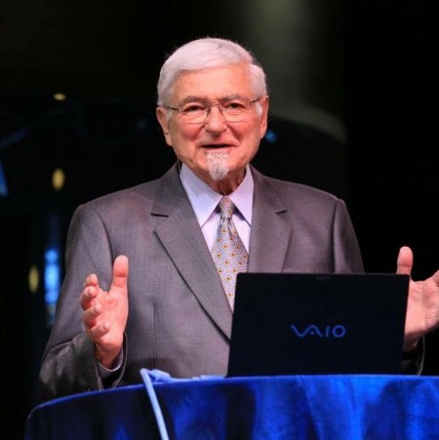
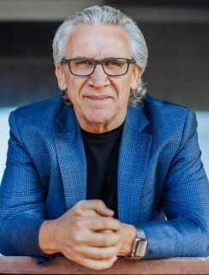
Karizmatik hareketinin tarihçesi
3. DALGA
‘Toronto bereketi’ (1994)
John Wimber (1946-1965) - Vineyard kiliseleri
Kutsal Ruh’ta vuruk
kutsal kahkahalar
hayvan sesleri
‘Power müjdelemesi’
Yeni Elçiler Reformasyonu
C. Peter Wagner (1996-2016) + Bill Johnson (Redding, Kalifornia)
Efes 4:11 ‘Beş yönlü hizmet’ – yüzyıllar boyunca apostollar ve peygamberler eksik imiş. Şimdi Rab onları yeniden kaldırırmış. Artık kilise eksik değilmiş, büyücekmiş...

Slide 39
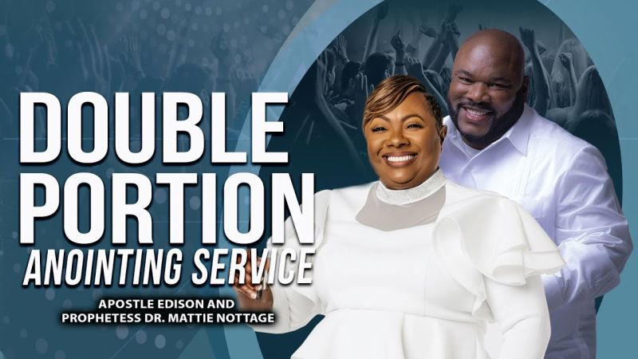
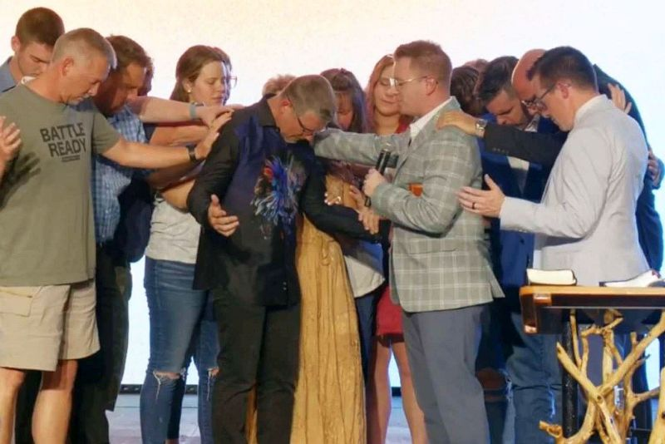
Yeni Elçiler Reformasyonu
(1) Yeni apostollar
Efes 4:11 “beş yonlü hizmet“ – müjdeciler, çobanlar, öğretmenler var … ama apostollar ve peygamberler yok. O yüzden a.13 gerçekleşmiyor: imanın birliği, yetişmiş insanlar ve Mesihin doluluğunun tam ölçüsü. “Rab şimdi yeniden apostollar ve peygamberler kaldırdı!“
Gramer sahtekarlığı: ‘apostol’ sözü ‘gönderilen’ anlamındadır = misyoner (kiliseleri kuran). Ama bugünkü anlayışta misyoner başka, apostol başka. Biri sıradan imanlı, öbürü çok büyük yetkiye sahip.
Büyük ve küçük ‘A‘ apostolları: İncile göre bir apostol İsa’nın dirilişine şahit olmalı (Elçi 1:22, 1.Kor 9:1). Tabii ki, o anlamda bugün apostol yok. Ama YER apostolları kendilerine ‘küçük A apostolları‘ dedirtiyorlar. “OK, İsa’yı görmedik, ama gene de aynı yetkiye sahibiz.“
Dünya çapında her kilise onlara boyun eğmeli. Bütün denominasyonları yıkmak onların amacıdır.
Birbirlerini apostol olarak meshediyorlar

Slide 40



Yeni Elçiler Reformasyonu
(2) Herkes peygamberlik yapabilir
Peygamberlik okulları: sözde Rabbin sesini ayırt etmeyi, görümleri görmeyi ve rüyaları yorumlamayı öğrenebilirsin.
Maksim Asenov: son 5 yıl içinde 500 peygamber yetiştirdi, onları da bütün kiliselere yolluyor, onları içeriden değiştirsin.
Bill Johnson kişileri eşleştiriyor, birbirlerine peygamberlerlik yaparak bu zanaatı öğrensinler.
Yanlış peygamberlik problem değilmiş. EA’da ölüm cezası vardı (Yasa 13:5), ama YA’da bu yokmuş. Hatta Bill Johnson kişilere destek veriyor yanlış peygamberlikler yapsınlar.
peygamberlik okulu kayıt formu
şimdi müslümanları mı kopya edeceğiz?

Slide 41

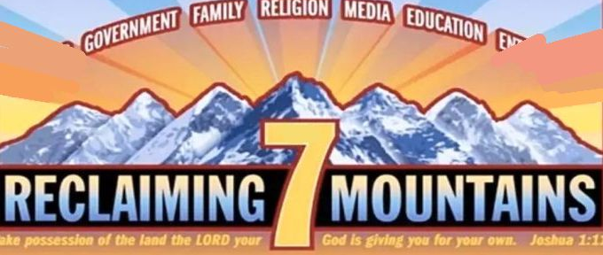
Yeni Elçiler Reformasyonu
(3) “Yedi tepeyi kontrol etmek“
YER hareketi sadece bütün kiliseleri ele geçirmekle yetinmiyor, bütün dünyayı kontrol etmek istiyor.
“Bu yedi alanda kendi adamlarımızı yerleştireceğiz. Zamanla Allahın krallığı yeryüzünde gerçekleşecek.“
Yeşu 1:11
Tanrınız RAB'bin size vereceği ülkeye girip orayı mülk edinin !
Sanatlar – Ekonomi - Din – Medyalar – Eğitim – Aile - Hükümet

Slide 42
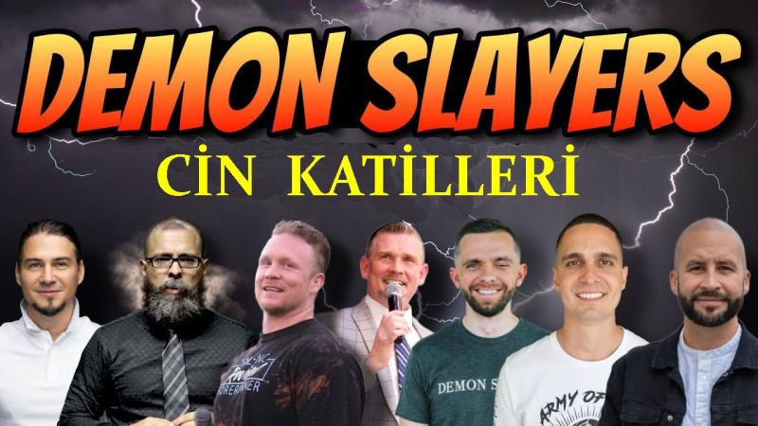
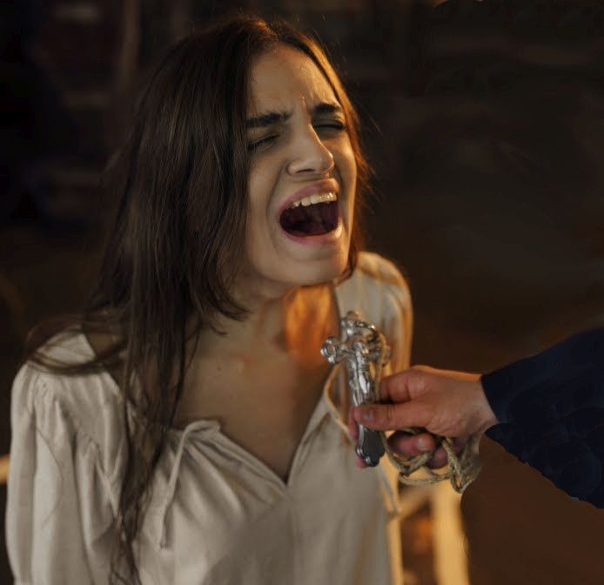
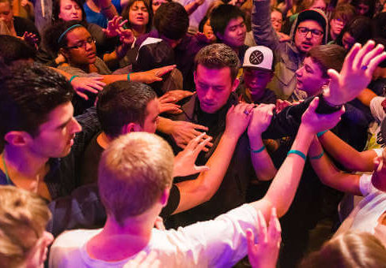
Yeni Elçiler Reformasyonu
(4) İmanlılardan cin çıkarma
Bu öğretişe göre yeniden doğmuş her imanlı cinler tarafından kontrol edilebilir.
Her bir günahın kaynağı olarak bir cini gösteriyorlar: şehvet cini, açgözlülük cini, şiddet cini.
Büyüler nasıl tazelenmek gerekirse, o cinler çıkarma seansları da sık sık tekrarlamak gerekirmiş.
Kimi ‘cin katilleri’ uzun uzun intervyularla geçmişte imanlıya yapılan gizli günahları ortaya çıkarıp özgür kılarmış.
Bütün bunlar elbette imanlının sorum-luluğunu azaltıp vicdanını kör ediyor.

Slide 43
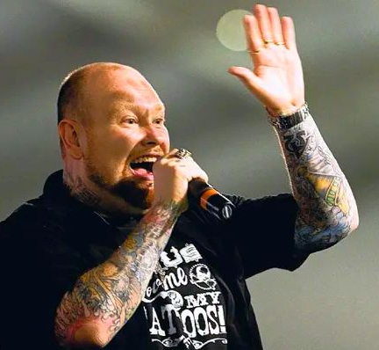
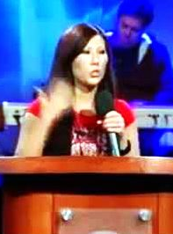
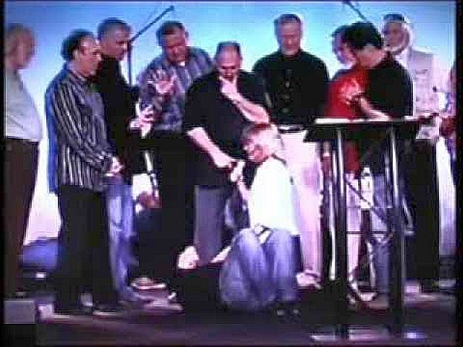
Yeni Elçiler Reformasyonu
Apostollar ve peygamberler tamamen başarısız
23 Haziran 2008 – yeni kral taçlanıyor
Bütün dünyadan apostollar bir araya gelip Todd Bentley’yi bu çağın Superapostolu olarak meshettiler.
Mesihin gelişinden önceki son uyanış hareketini başlatan ve yöneten o olacakmış diye peygamberlik ettiler.
Todd Bentley o anda bile eşinden ayrı yaşıyordu, sekreteri ile zina ediyordu. İki ay sonra boşandı, ve Mart 2009 sekreteri ile evlendi. O da peygamberlik yapmaya başladı.
Daha sonra bütün o yıllar içinde hem kadınlar, hem erkeklerle zina ettiği ortaya çıktı.
Todd Bentley

Slide 44
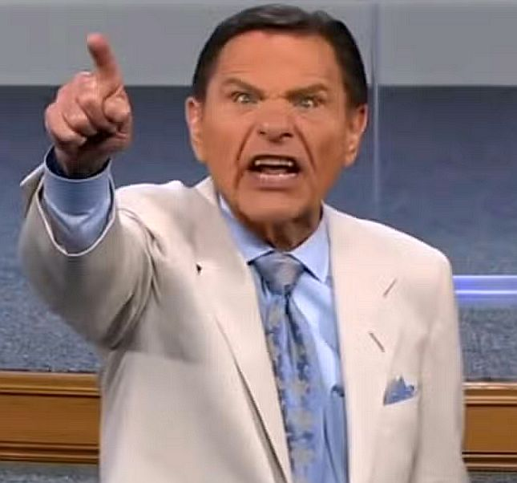
Yeni Elçiler Reformasyonu
Apostollar ve peygamberler tamamen başarısız
Kimse COVID hakkında önceden peygamberlik edemedi
COVID insan tarihinde bir ilk oldu ve yeryüzünde bütün yaşayanların hayatını etkiledi. Kiliseler de hiç görmediği problemlerle karşılaştı.
Buna rağmen binlerce peygamberlerin arasından bir kişi bile kalkıp onu önceden bildirmedi. 2020 yılının başında hepsi “bereket ve huzur“ vaat ettiler.
Hatta, Kenneth Copeland pandeminin başından 3 hafta sonra virüsu azarladı, kameraların önünde yok etti ve dünyanın artık iyileştiğini ilan etti… tabii ki, pandemi daha iki yıl sürdü.
Kenneth Copeland

Slide 45
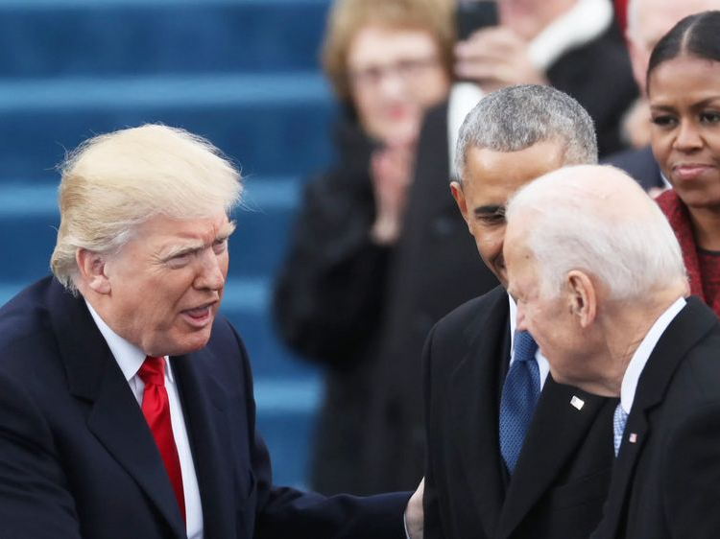
Yeni Elçiler Reformasyonu
Apostollar ve peygamberler tamamen başarısız
Donald Trump’ın ikinci dönemi
Donald Trump’ın 2016 yılında seçilmesi çoğu amerikalı peygamberlerde müthiş bir coşku yarattı. Hemen hemen herkes “Rab bana dedi ki, Trump 2020 de seçilecek“ diye peygamberlik etti.
Trump seçimi kaybedinci kimi peygamberler devleti sahtekarlıkla suçladılar. Başkaları gerçekleri inkar etmeye başladılar: “Trump seçimleri kaybetti, ama yine de prezident olacak“
Ocak 2021 Joe Biden göreve başlayınca, bütün ‘peygamberler’ rezil oldu.

Slide 46
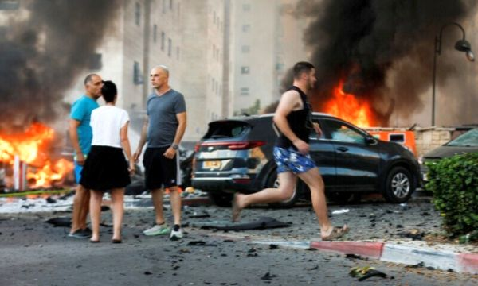
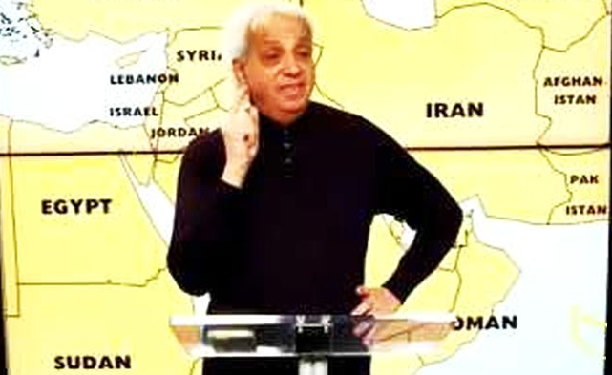
Yeni Elçiler Reformasyonu
Apostollar ve peygamberler tamamen başarısız
07. Ekim 2023 – Hamas İsrail’e saldırıyor
YER peygamberlerin hemen hemen hepsi ‘İsrailperest’tirler. Yahudileri ve İsrail hükümetini sorgusuz sualsız destekliyor-lar. İsrail’de olup bitenlerin dünyanın sonu için büyük önem taşıdığına inanırlar.
Buna rağmen 50 yıldan beri en ağır saldırıyı önceden bildiremediler. Bir tek peygamber bile anlayamadı.
Hatta Benny Hinn saldırılardan 2 hafta önce peygamberlik etti, Ortadoğu’da pek yakında barış sağlanacak diye.

Slide 47
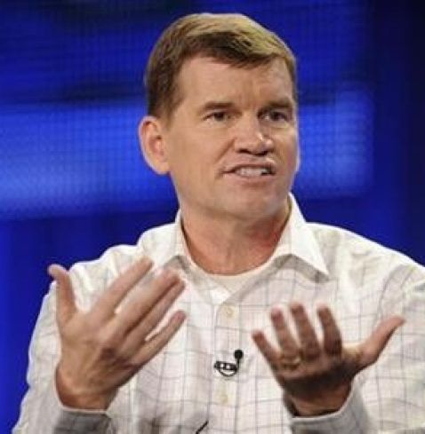
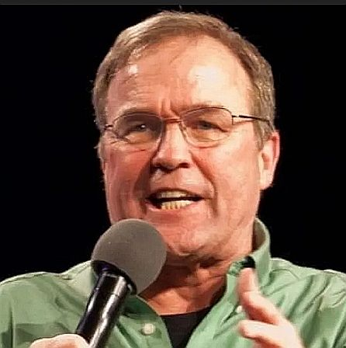
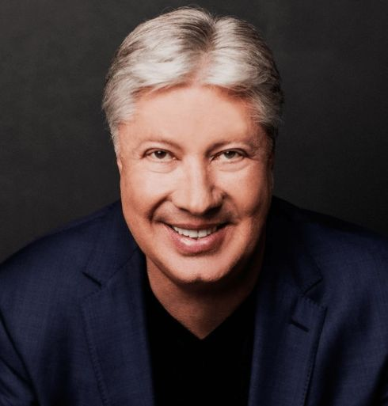
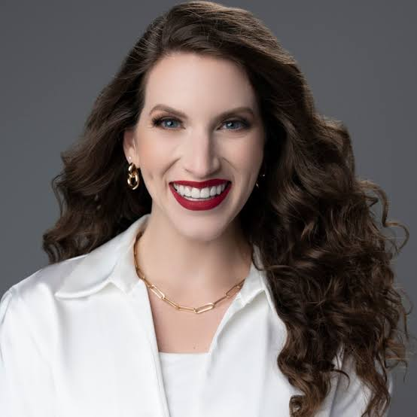
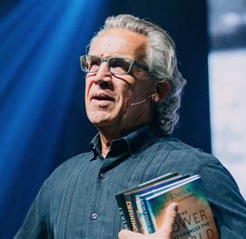
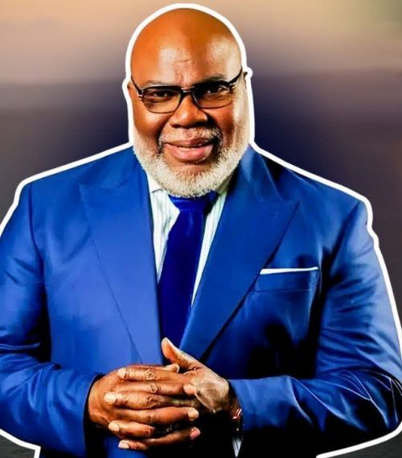
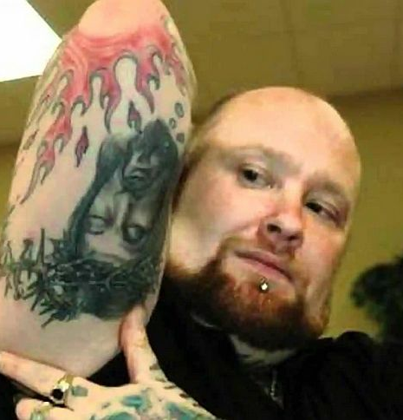
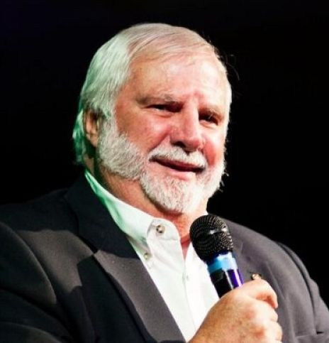
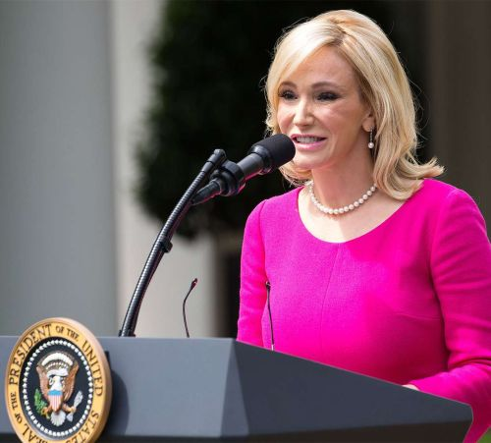

Yeni Elçiler Reformasyonu
Ted Haggard
Mike Bickle
Robert Morris
Kathryn Crick
Bill Johnson
Skandallar (birkaç örnek)
T D Jakes
Todd Bentley
Rick Joyner
Paula White
Kris Vallaton
Haggard +Jakes: eşcinsel
Bickle + Bentley: tecavüzcü
Morris: pedofil
Joyner: içkici ve mason
Crick: kendine apostol olarak taptırıyor
White: açgözlü, 3. kocası, Trump’ın danışmanı
Johnson: sahte mucizeler (altın toz, melek tüyleri)
Valloton: sosyal medya peygamberi

Slide 48

Karizmatik hareketi bütün kiliseleri nasıl etkiledi?
1. tapınma stili ve ilahiler - eski, klasik ve öğretişi ağırlıklı ilahilerin yerine çağdaş, hep değişen, kısa ve duygusal ilahiler. Kitaplar yok, projektör var.
2. mistisizm - kişisel olarak Rabbin huzurunda bulunmak, direkt Ondan haber almak, toplantının merkezi artık birbirimizi cesaretlendirmek, ama
3. 'başarı beklentisi' - hem kişisel hayatımda, hem de kilise olarak hep daha büyük, daha rahat ve daha etkili olmaya çalışıyoruz.
4. 'tecrübe teolojisi' - "Ben hayatımda gördüm, yaşadım… ona göre KK'ta ayet bulacam!"

